Slide 1
FDM硬件方案设计
胡佳栋
2017-09-08

Slide 2
内容
TIADC简介
完美重构修正算法
失配参数与频率相关
FDM硬件方案设计
FDM 结构
ADC
Analog input
Clock input
ADC data interface
CLOCK Generator
Readout Interface
FPGA
电源

Slide 3
TIADC简介
TIADC：Time-interleaved ADC
利用一组相对低速的ADC芯片，在时间长上交替并行采样，实现超高速采样
优势：M通道的并行ADC系统，采样率为单通道的M倍
缺点：多通道ADC间存在失配误差，严重降低了ADC系统的SINAD和SFDR
理想交替采样信号
有失配误差的交替采样信号

Slide 4
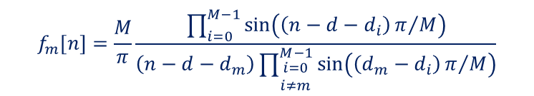
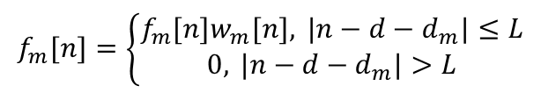
完美重构修正算法
采样单频正弦信号，进行四参数拟合
计算出失配误差参数
计算出完美重构滤波器
无穷阶，通过窗函数截断：
$$f_{m}[n]=\frac{M}{π}\frac{\prod_{i=0}^{M−1}{sin\left(\left(n−d−d_{i}\right)π/M\right)}}{\left(n−d−d_{m}\right)\prod_{\begin{matrix}i=0 \\ i≠m\end{matrix}}^{M−1}{sin\left(\left(d_{m}−d_{i}\right)π/M\right)}}$$
$$f_{m}[n]=\left\{\begin{matrix}f_{m}[n]w_{m}[n], |n−d−d_{m}|≤L \\ 0, |n−d−d_{m}|>L\end{matrix}\right.$$

Slide 5
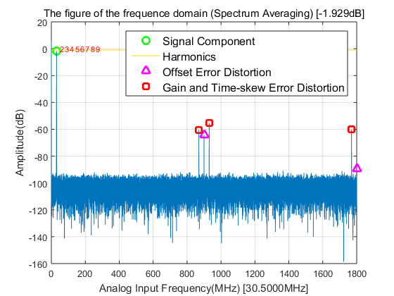
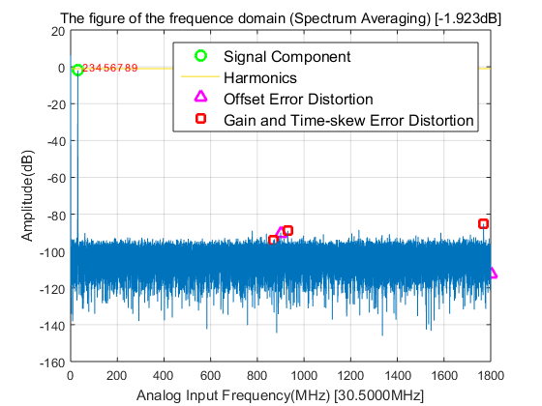
完美重构修正算法
4个12bit ADC交替并行采样，存在失配误差情况下的频谱，忽略量化误差
SINAD:49.87 dB
SFDR:53.46 dB
完美重构后的频谱
SINAD:56.17 dB
SFDR:82.04 dB

Slide 6
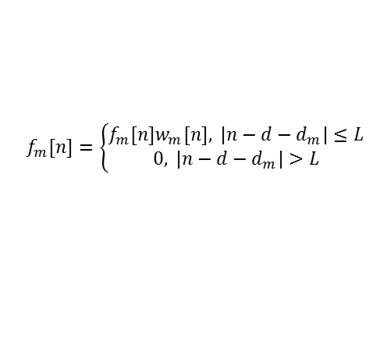
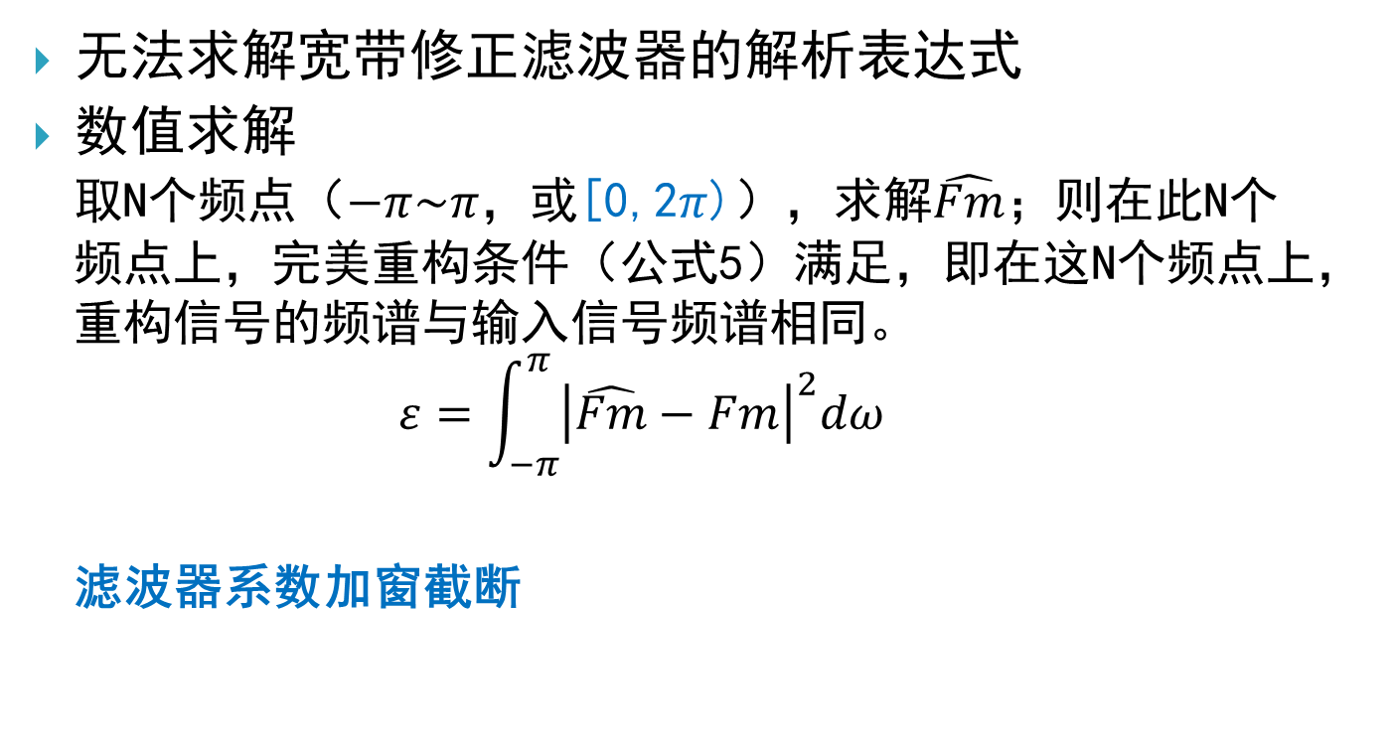
失配参数与频率相关
无法求解宽带修正滤波器的解析表达式
数值求解
取N个频点（$−π\sim π$，或[0,2$π$)），求解$\hat{Fm}$；则在此N个频点上，完美重构条件（公式5）满足，即在这N个频点上，重构信号的频谱与输入信号频谱相同。
$$ε=\int_{−π}^{π}{{\left|\hat{Fm}−Fm\right|}^{2}dω}$$
滤波器系数加窗截断
$$f_{m}[n]=\left\{\begin{matrix}f_{m}[n]w_{m}[n], |n−d−d_{m}|≤L \\ 0, |n−d−d_{m}|>L\end{matrix}\right.$$

Slide 7
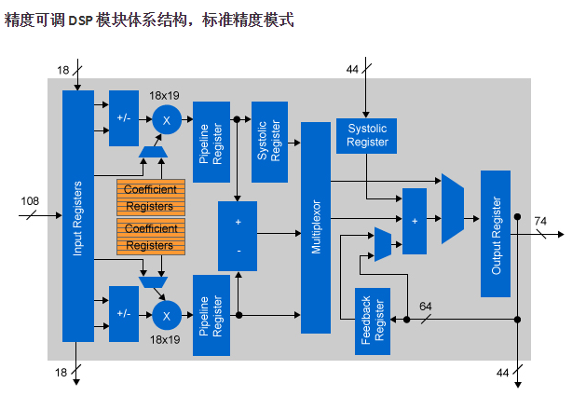
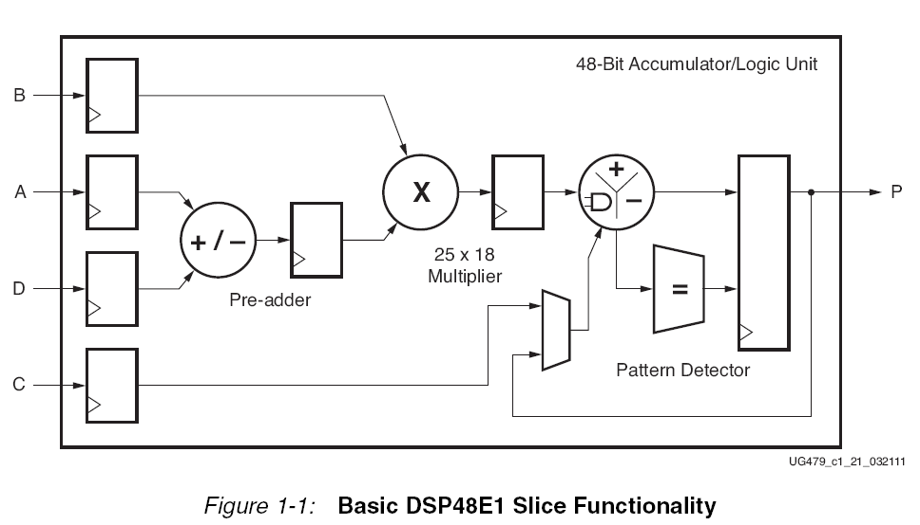
DSP结构
Altera
Xilinx

Slide 8
TIADC硬件系统设计
TIADC原理简介
TIADC失配误差
TIADC修正
TIADC硬件系统设计
TIADC 系统结构
ADC
Analog input
Clock input
ADC data interface
CLOCK Generator
Readout Interface
FPGA
电源

Slide 9
TIADC 系统结构
通过并行交替采样技术，利用2片ADC实现8GSPS等效采样
每个ADC采样时钟为4GHz
采样时钟相位相差180°
FPGA：Altera Stratix5 GS系列5SGSMD6K2F40I2L
ADC数据接收、失配误差实时修正、数据传输
16对高速串行接收器（左右各18对）
SFP（1.25Gbps,Tx和Rx个1对，右侧）
千兆以太网（MAC层，可以通过SOPC使用TCP/IP）
USB2.0

Slide 10
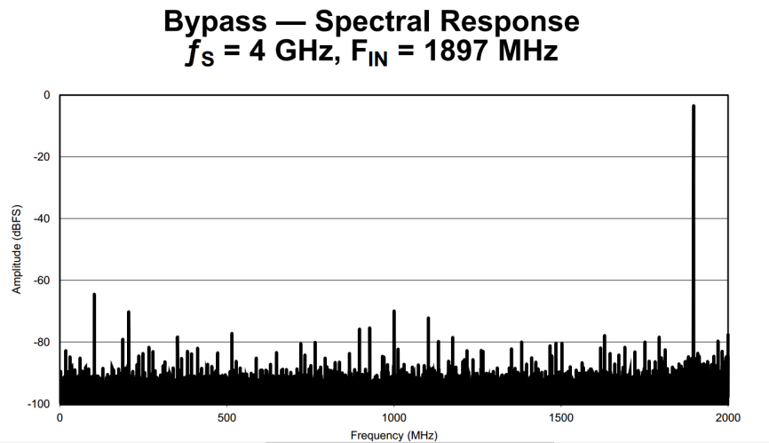
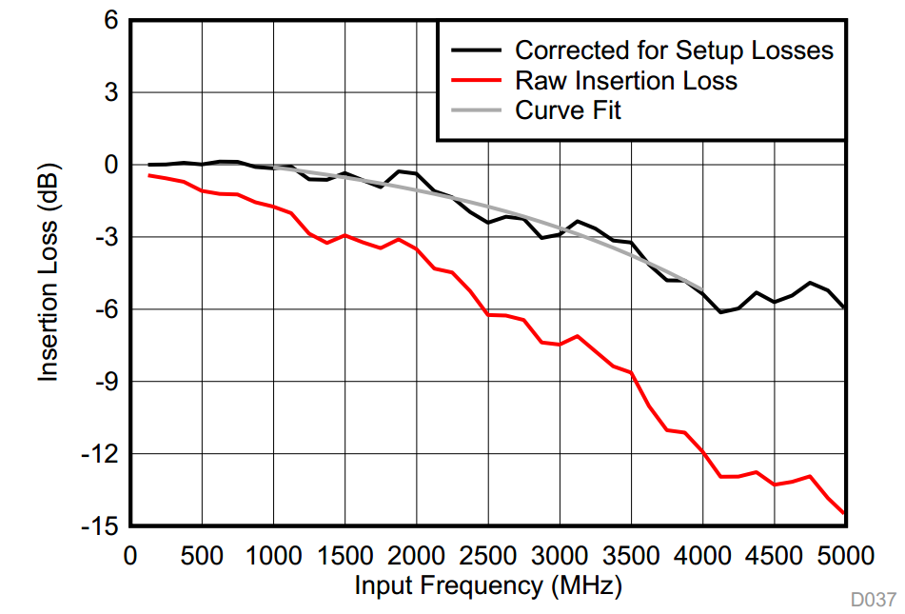
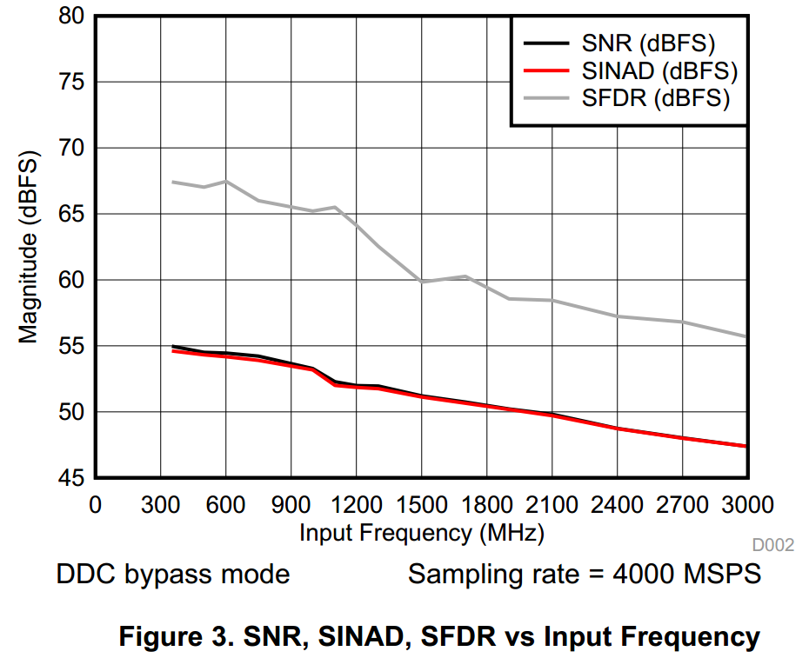
ADC
ADC12J4000(NKE10), TI
12bit, Offset Binary
采样率： 1GSPS -- 4GSPS
Data Interface：JESD204B Subclass 1, 8 Lanes
FPBW (–3 dB): 3.2 GHz(FG),2.8G(BG)
功耗: 2W@4000MSPS
SPI配置接口
DDC MODE：数字下变频和抽取滤波，ENOB+2
Power/pcs
<2.52W;
1.9V(<600mA)，
1.2V(VA<420mA,VD<732mA)
2片ADC总电流：1.9VA~1.2A， 1.2VA~0.85A, 1.2VD~1.47A
ADC热阻：19.8℃/W

Slide 11
Calibration
标定参数：
ADC core linearity
ADC core-to-core offset matching
ADC core-to-core full-scale range matching
ADC core 4-way interleave timing
FG：Foreground Calibration Mode
启动时会中断数据传输
BG：Background Calibration Mode
内部5个ADC，每个时刻4个正常工作，1个进行标定，依次循环完成5个ADC的标定

Slide 12
Over-Range Function
12-bit中高8 bits用来检测
两个可编程阈值
过域标志位：OVR_T0 和 OVR_T1
DDC：嵌入输出IQ数据
DDC by pass：OR_T0 和 OR_T1 PIN输出
数据读出触发，过域甄别
Notes:
正弦波测试时，可以任意选取数据段；窄脉冲测试下则需要通过触发来选取有效信号读出，这个功能可以不添加用外部触发电路。

Slide 13
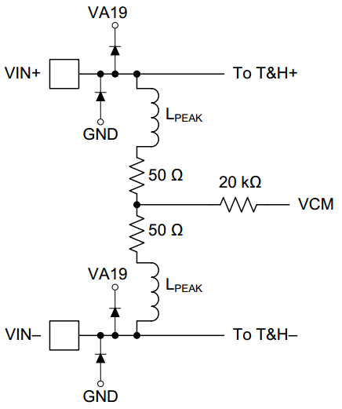
ADC：Analog input
SMA 50 ohm输入
ADC：
差分100ohm片内匹配（TYP：95 ohm），AC/DC
FRS: 725 mVpp (1.186dBm), 500 – 950可调
Offset：可调~28mV—28mV
Vcmo: 1.225V，输出
Max RF input power: 14.95dBm@1GHz
输入钳位电路，>3GHz无效
2-way power splitter：
RPS-2-30+，10 – 3000 MHz, AU=0.01~0.75dB, PU=0.01~4.13deg
Balun：
TCM2-43X+: 阻抗 1:2, 10~4000 MHz，AU=0.08~0.8dBdB, PU=0.7~7deg
TCM2-33WX: 1:2, 10~3000 MHz, AU=0.03~0.9dB, PU=0.01~2.7deg
2 SMA: ADC独立输入（非TIADC工作，测试），

Slide 14
Analog input
仿真输入电路：
仿真条件：Zs=50ohm，Zl=100ohm
Powersplliter：RPS-2-30+
TCM2-33W+
TCM2-43+
TCM2-43+/并联190ohm电阻

Slide 15
Analog input
2个独立的SMA通过电容选择，共用一个PAD
C6与C1001
C7与C1002

Slide 16
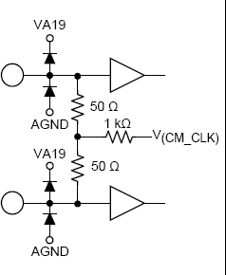
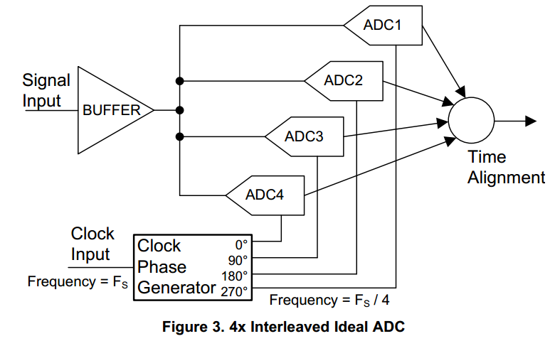
ADC：Clock input
Sample clock: ADC时钟
4GHz
SYSREF clock: JESD204B同步时钟
DEVCLK/(K*F*5)；F=8，K=4~32(可配置)
<=25 MHz
ADC内部可以调节与DEVCLK的延时关系，25ps
可以工作在脉冲模式，也可以连续模式
SYNC：lane同步
由Receiver驱动
AC couple, diff 100ohm, 0.4—2 Vpp (-4 ~~10 dBm)

Slide 17
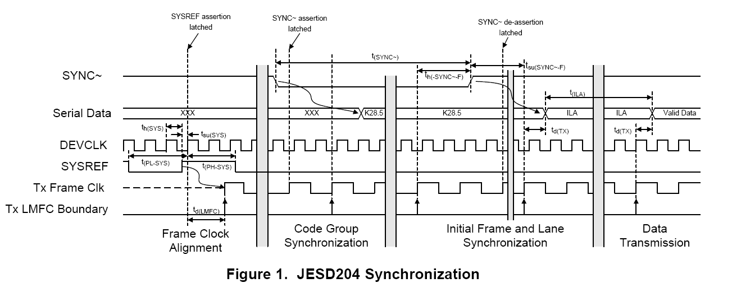
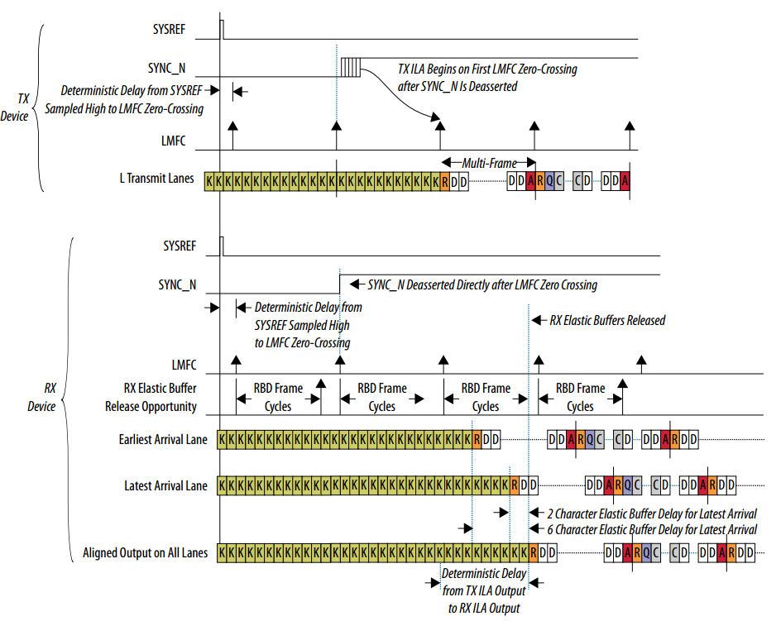
ADC：ADC Data IF
CML 逻辑电平
AC耦合
16 pairs (8*2ADC) ， 8Gbps
JESD204B协议
PCB材质：TU-872
过孔，板厚影响
Notes:
板太厚，这过孔太长，会有串绕

Slide 18
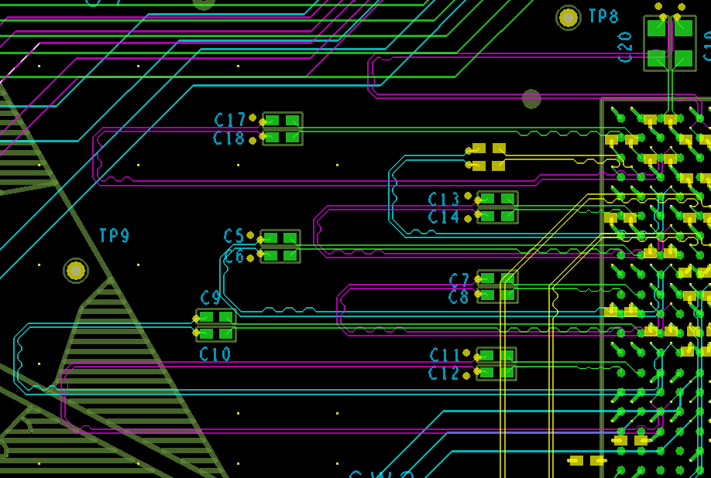
高速串行传输接口测试
测试条件：
XC7K160TFFG676-2I，GTX=8Gbps
Tx Diff Swing = 609 mV
RX Termination Voltage = 900 mV
Pre-cursor = 0dB
Post-cursor = 0dB
DFE：OFF/ON
Step=2，总步长32，16^2=256
PCB：
走线长度在1500mil ---3000mil之间
电容：0402~0603
A -- 伴孔
B -- 挖参考平面
 | ch0 | Ch1 | ch2 | ch3 | ch4 | ch5 | ch6 | ch7
0402 | √ | √ | √ | √ | √ | √ | √ | X
A | √ | X | X | √ | √ | X | √ | √
B | √ | √ | X | √ | X | √ | √√ | √

Slide 19
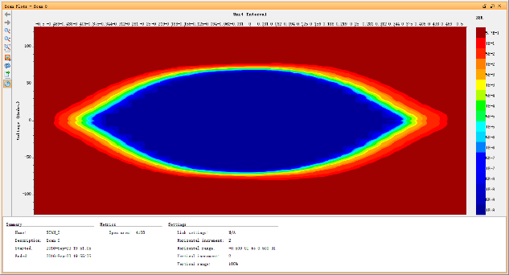
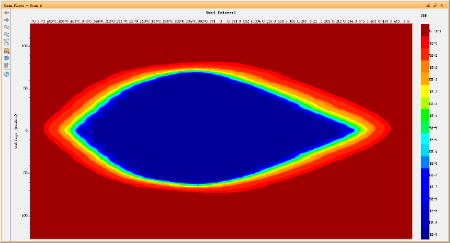
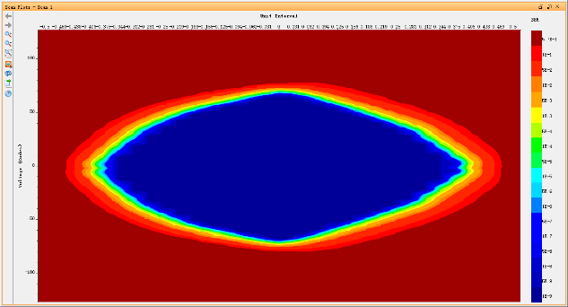
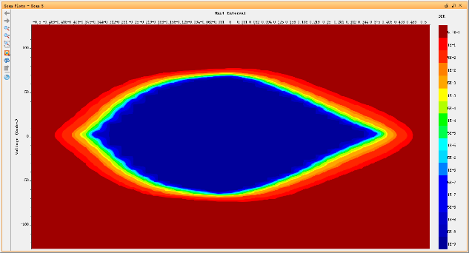
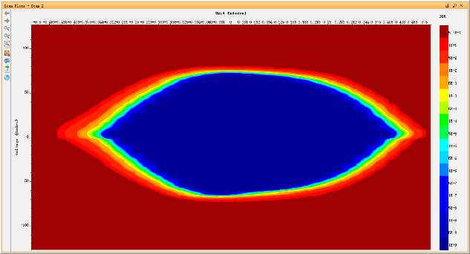
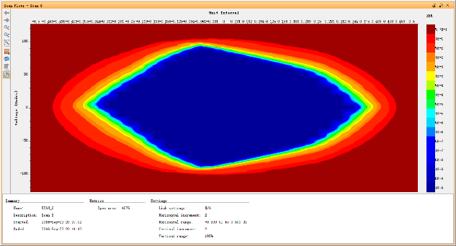
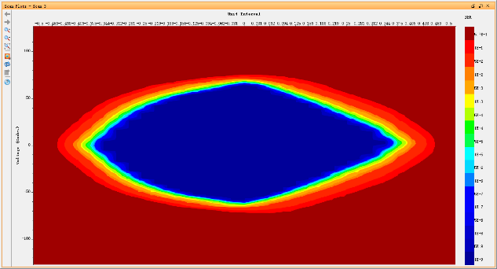
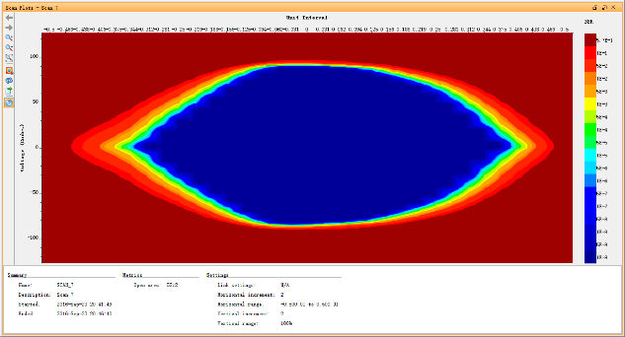
高速串行传输接口测试结果
从上到下：ch0---ch3；ch4---ch7
DFE=OFF
所有情形下都能正确接收数据，误码率 < 1E-14
伴孔：影响不明显（走线都有地平面参考）
电容参考平面：时间上更对称
眼图：BER = 1E-9
 | ch0 | Ch1 | ch2 | ch3 | ch4 | ch5 | ch6 | ch7
0402 | √ | √ | √ | √ | √ | √ | √ | X
A | √ | X | X | √ | √ | X | √ | √
B | √ | √ | X | √ | X | √ | √√ | √

Slide 20

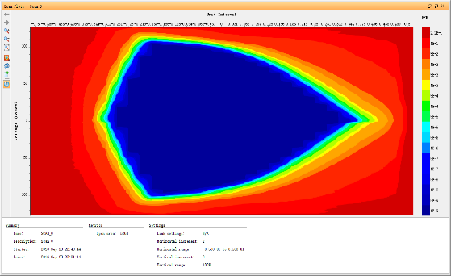
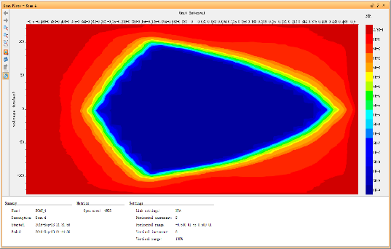

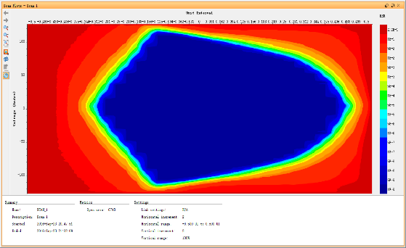
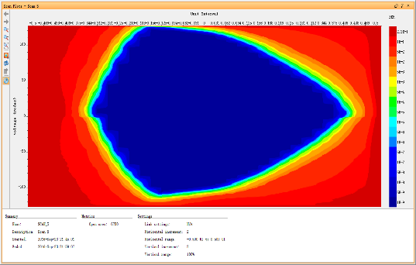

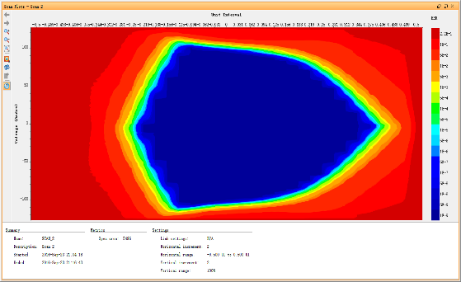
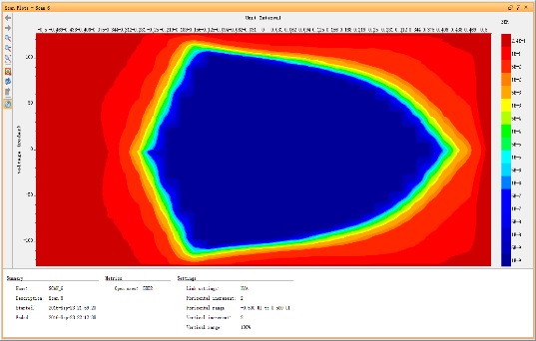

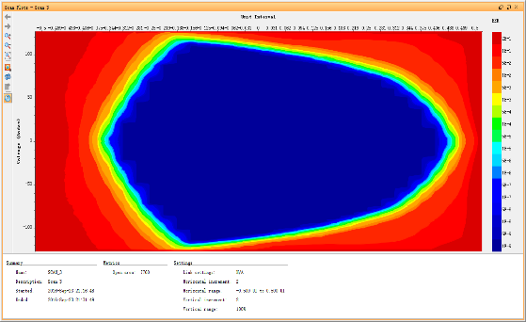
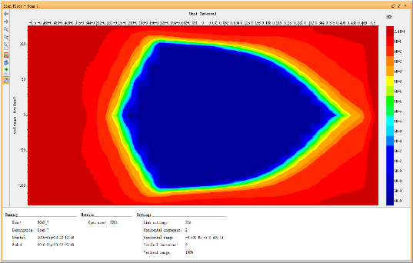
DFE=ON
垂直方向开口变大，水平方向对称性变差
本设计中走线长度小于3inch，且采用高速板材TU-872，信号衰减较小

Slide 21
System CLOCK
ADC采样时钟4GHz
LMX2582(3.3V~250mA)
HMC829(3.3V~0.05A,5V~0.27A)
JESD同步时钟25MHz，支持JESD204B协议：
LMK04828(3.3V~665mA)
延时调节
HMC629(+5V,-5V,~30mA，5.6°LSB~0.03Ts)
Insertion Loss = 7dB
4GHz附近的滤波器通带很宽，对低频phase noise几乎没有改善
CCPD575:~85fs@12k~20MHz

Slide 22
采样时钟
TIADC系统采样率 8Gsps，单ADC 4Gsps
ADC精度及对应采样时钟的RMS如表所示
SNR由手册给出
ADC孔径晃动100fs RMS
 | SNR（dB） | RMS（fs） | ENOB（bit） | RMS CLOCK
600MHz | 54.7 | 488 | 8.8 | 477
1.5GHz | 51.1 | 295 | 8.2 | 277
2.4GHz | 48.7 | 243 | 7.8 | 221
有效位与输入信号频率和采样时钟jitter关系

Slide 23
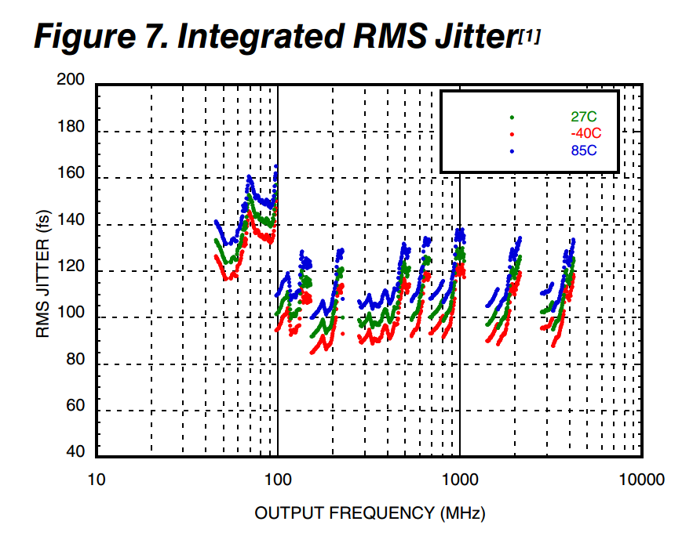
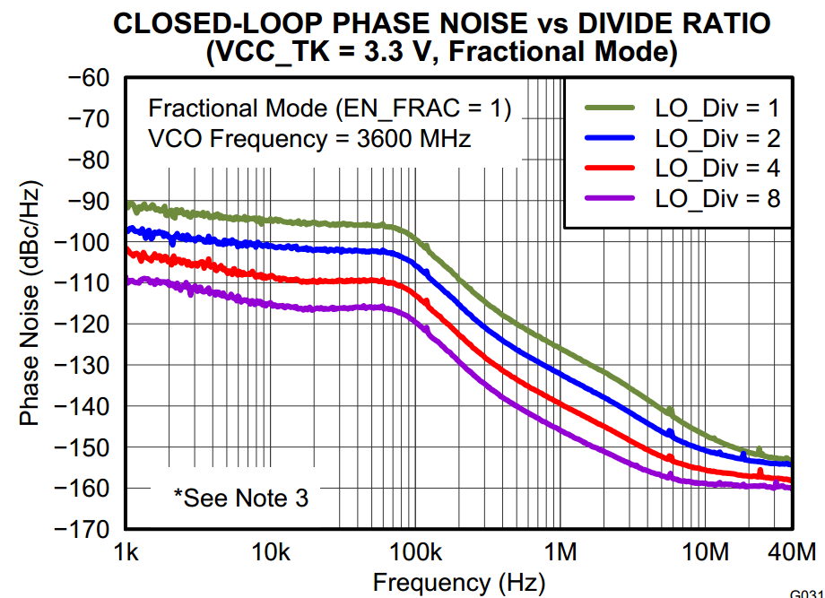
HMC829/LMX2582/TRF3765
HMC829
Jitter(1k~100MHz):~120fs
仿真软件~105fs
LMX2582(TI仿真软件)
Jitter(1k~100MHz):~114fs
闪烁噪声：-126dBc/Hz
VCO:-134dBc/Hz@5.6GHz;
TRF3765(AD12J4000评估板使用)
Jitter(1k~100MHz):~330fs@3.6GHz
Datasheet：360fs(1k~10M@2.6GHz)
VCO：-133dBc/Hz@2.65GHz
TRF3765 phase noise

Slide 24
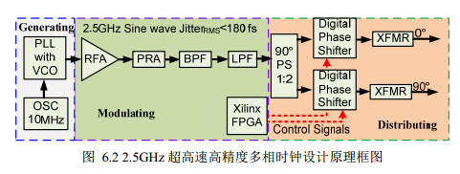
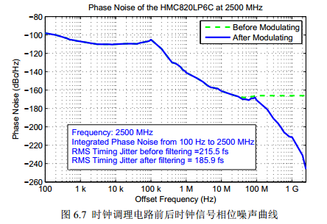
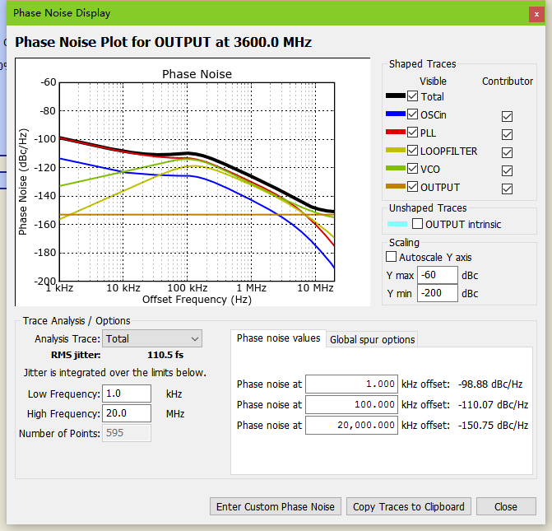
10G8BADC系统PLL：
HMC820，ADI，<180fs
215fs@2.5GHz(100Hz~2500MHz)
SAW滤波器后186fs
要求：<339fs@1.5GHz，8bit
测试结果：
7bit@600MHz,5.78@1.5GHz(对应<940fs)
LMX2581：
50~3760MHz，100fs RMS
闪烁噪声-120.8dBc/Hz
晶振：
CCPD575与CCHD575相当:85fs@100MHz;65fs@156MHz(12k~20M)
VC820:60fs@125MHz;<300fs
VC708:65fs@156MHz;<130fs,封装与CCPD575兼容
Notes:
其中射频放大器的噪声为3dB@2.5GHz,没有计算在内
其中，LMX2581使用TI的Clock Design工具仿真可以得到手册相当结果
而使用PLLatinum sim工具这无法得到~240fs@3.6GHz
CLOCK Design没有LMX2582的模型，无法仿真；但是PLLatinum Sim的结果与手册相当

Slide 25
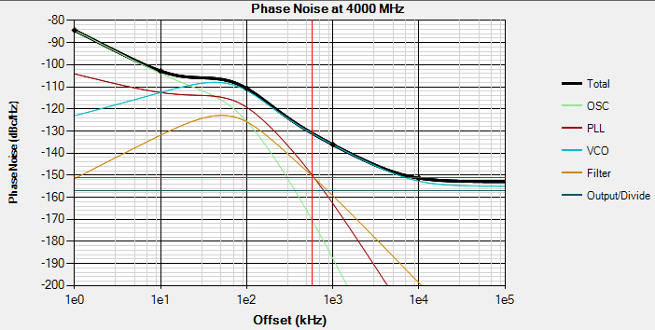
HMC829/LMX2582
LMX2582：PLL相噪52fs RMS；考虑参考时钟相噪（CCPD575@100MHz）114fs RMS；8dBm
HMC829：PLL相噪100fs RMS；考虑参考时钟相噪（CCPD575），105fs RMS；3dBm
低噪声放大器：
MAAL-011078：单电压供电，0.7~6GHz，OP1=17.5dBm，NF=0.515dB
TAV-541：0.45~6GHz，OP1=19dBm，NF=1.155dB

Slide 26
采样时钟电路
采样时钟: 4 GHz
Balun: 1:2
TCM2-43x(IL = 1.5dB, 0.01G~4G, AU=0.81dB,PU=3.16)
Power Splitter:
GP2Y1+(1.55G~4.4G, IL = 1+3 dB, AU=0.06dB, PU=0.9deg)
仿真采样时钟电路
RF BPF，没有LPF
MAAL电路增益4.3dB，在PLL输出0dBm的情况下，满足ADC要求

Slide 27
在放大器前端增加LC匹配，S11参数可以得到改善
L~2nH，C~3.9pf，实际电路分布参数影响
MAAL电路增益4.3dB，在PLL输出0dBm的情况下，满足ADC要求
LM2582 +增益电路的输出相位噪声~150fs(+1.7dB)
S21(电路增益)

Slide 28
Readout IF
Gb Ethernet (Marvell,88E1111)
2.5V(~200mA) & 1V(~250mA)
0.75W
USB(Cypress,CY7C68013A)
3.3V(~100mA)
300mW
SFP
3.3V(max=300mA,~200mA)
1W
数据传输接口总功耗：2.05W

Slide 29
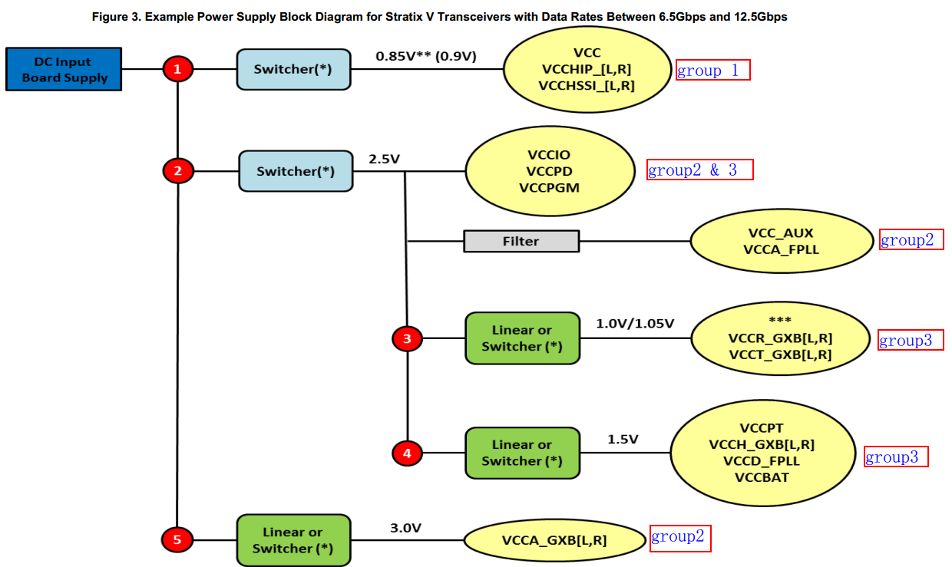
FPGA
STRATIX V: 5SGSMD6K2F40I2LN
1156pin, BGA
配置：JTAG(2.5V),AS
Power:
VCCPD>=VCCIO (当VCCIO=3V，VCCPD=3V；否则VCCPD=2.5V)
3.3VLVTTL(LVCMOS)，VCCIO=3V,VCCPD=3V
同一个group(多个相邻Bank)，VCCPD相同，VCCIO可以不同
VCCPG=3V,VCCIO3V,VCCPD3V由同一个开关电源供电
其余与右图一致
开关电源：
Line regulation < 0.4%
Load regulation < 1.2%
估算按照ta=30℃

Slide 30
电源
数字部分：0.85VD，3VD，2.5VD，2.5VA，1.0VA，1.5VA，3.0VA
模拟部分：5VA，3.3VA，1.9VA，1.2VA，-5VA，1.2VD
TP74401 ：3A，Vin=1.1~5.5, Vo=0.8~3.6; RϑjA=26.6℃/W
PTH08T240：10A，Vin=4.5~14，Vo=0.69~5.5; IR=3mV，LR=2mV;
Vin/V | Vo/V | Io/A | Type | 功耗/W
5.5 | 0.85 | 4 | S
5.5 | 3.3 | 0.8 | S
5.5 | 2.5 | 2.51 | S
5.5 | 1.6 | 3.45 | S
2.5 | 1.5 | 0.6 | L | 0.6
2.5 | 1(ETH) | 0.3 | L | 0.45
2.5 | 1.9 | 1.12 | L | 0.72
1.6 | 1.0 | 1.8/5A | L | 1.08
1.6 | 1.2A/D | 0.73/0.92 | L | 0.3/0.37
5.5 | 3.3CLK | 0.95 | L | 0.21
3.3 | 3 | 0.5 | L | 0.15
5.5 | 5 | 0.3 | L | 0.15
-5.5 | -5 | 0.03 | L | 0.02
2.5 | 1.9 | 1.9/7.5A | L | 1.14

Slide 31
电源
忽略开关电源功耗（效率为100%，实际中大于80%）
P=22W
按照80%计算：
P = 22W*1.25 = 27.5W
I = Pmax/5.5 = 5A

Slide 32
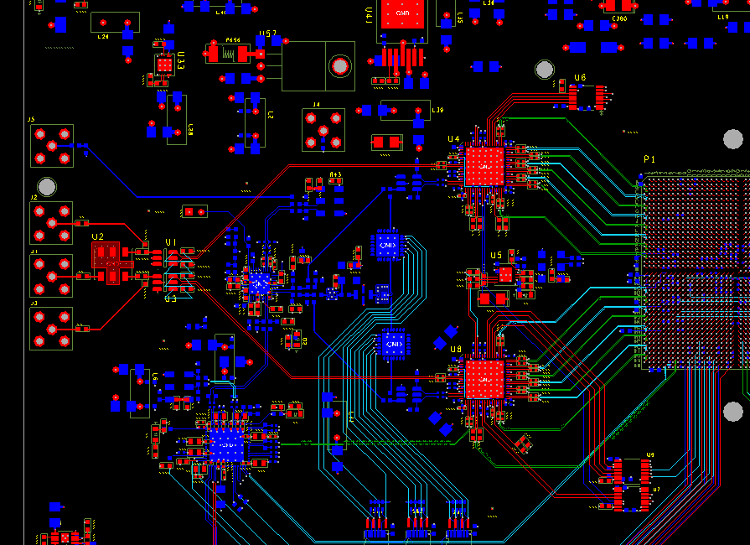
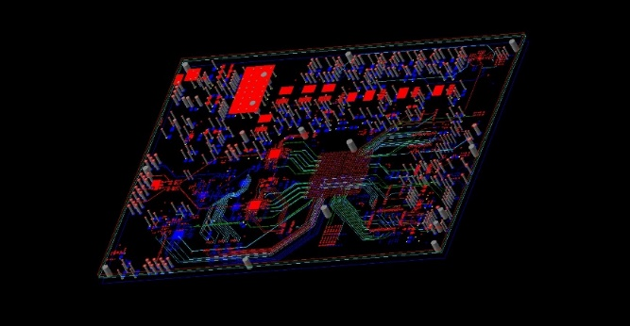
PCB模拟输入和采样时钟及高速串行数据接口电路布局
模拟输入
采样时钟
串行数据接口@8GBPS

Slide 33
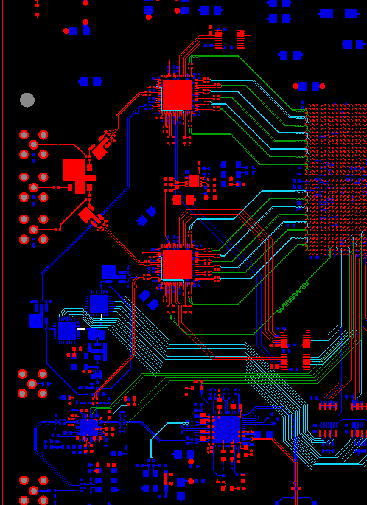
减小ADC输入信号线的长度
时钟信号线通过Phase Shifter芯片调节延时，控制采样时刻

Slide 34
问题：
ADC输入端电容对电路性能影响
时钟电路和ADC输入电路PCB布局，走线长度考虑
高速串行数据线的PCB布线考虑，PCB材质选择

Slide 35
2.5pf负载时，3dB带宽减小为1.9 GHz
3.5pf负载时，3dB带宽减小为1.7 GHz
1.5pf
2.5pf
3.5pf
走线电容计算~1pF，0402电容焊盘100fF
Transformer焊盘比手册上大25%，电容增加约100fF

Slide 36
输入端并联190ohm电阻
1.5pf
2.5pf
3.5pf

